Slide 1
工程流体与
粉体力学基础
Fundamental of Engineering Fluid and Powder Mechanics
北京化工大学机电学院
王奎升
2019年3月25日

Slide 2
工程流体与粉体力学基础
0 绪论Introduction
一、学习本课程的目的
1 工程流体与粉体力学基础的特点
它属于力学的一个分支。
它研究流体及粉体的平衡和运动的基本规律以及、液、粉体与固体的相互作用的力学特点，用以分析解决工程设计和使用中的实际问题。
以物理学为基础，数学为工具，力学为依据发展而成。
1

Slide 3
工程流体与粉体力学基础
0绪论
2 工程流体与粉体力学和其他学科的区别
理论流体力学：侧重于用数学分析方法进行理论探讨；
水力学：侧重于用物理分析和实验方法进行实用计算；。
工程流体与粉体力学：趋向二者互相结合，从实用角度，对工程实际中涉及的问题建立相应的理论基础。
2

Slide 4
工程流体与粉体力学基础
0绪论
二、教学内容及学时安排(40学时)
1）绪论（2学时）
2）第一章 流体的力学性质（2学时）
3）第二章 流体静力学 （5学时）
4）第三章 流体运动学与动力学基础 (5学时)
5）第四章 管内流动流体阻力和水头损失
（4学时）
6）第五章 压力管路的水力计算 （2学时）
7）第六章 一元不稳定流 （2学时）
3

Slide 5
工程流体与粉体力学基础
0绪论
8）第七章 粉体颗粒的几何形态与粒群的分散和聚集特性 （5学时）
9）第八章 粉体力学 （5学时）
10）习题讨论课（4学时）
11）总结答疑（2学时）
12) 考试（2学时）
4

Slide 6
工程流体与粉体力学基础
0绪论
三、成绩评定
1，到课率：5%
2，课堂讨论：5%
3，平时作业：20%
4，期末考试成绩：70%
平时作业按：A（95分）B（85分）
C（75分）D（65分）
5

Slide 7
工程流体与粉体力学基础
0绪论
四、 参考教材：
1.费祥麟主编.高等流体力学.西安交通大学出版社，1989（馆号035-54）
2.徐重光等.流体力学解题指南.浙江大学出版社，1987（馆号035-44-2）
3.朱之樨.流体力学理论例题与习题.清华大学出版社，1986（馆号035-44-1）
4.汪兴华编.工程流体力学习题集.北京：机械工业出版社，1983
5.彭乐生等编.工程流体力学例题集.上海：上海交通大学出版社，1987
6.赵克强等编.流体力学基本理论与解题方法.北京：北京理工大学出版社，1989
6

Slide 8
工程流体与粉体力学基础
0绪论
五、工程流体与粉体力学的研究对象
研究多相流动问题。
1）相的含义：
（1）泛指气、固、液相。
（2）指气-固或液-固流动过程中，颗粒相是由不同直径的固粒（粉粒）或液滴所组成。把每一组直径相同的颗粒称为一相，不同直径组成的气-固或液-固流动称为多相流动。
六、流体力学的发展简况
1）我国古代
（1）秦朝----李冰父子----四川都江堰工程
7

Slide 9
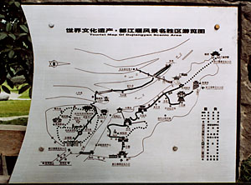
工程流体与粉体力学基础
0绪论
距四川成都平原以西
50余公里的都江堰是公元
前256年左右秦属郡守李冰
率众兴建的。
以无坝引水为特征的宏
大水利工程。
都江堰分渠首工程和灌区
两大部分，渠首工程由鱼
嘴分水堤、飞沙堰翼洪道、
宝瓶口引水口三大主体工程和百丈堤，二王庙顺水堤、人字堤等主要附属工程组成。巧妙利用岷江出山口处的地形、水脉、水势，乘势利道，使堤防、分水、泄洪、排沙、控流相互依存，保障防洪、灌溉、水运和综合效益。
都江堰地形图
8

Slide 10
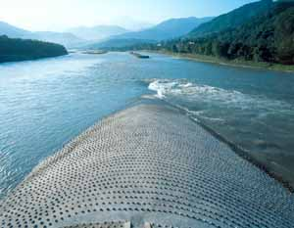

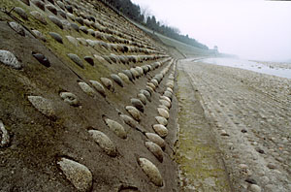
工程流体与粉体力学基础
0绪论
都江堰全景
枯水期的岷江底
岷江岸堤
鱼嘴是都江堰的分水工程，因其形如鱼嘴而得名，它昂头于岷江江心，把岷江分成内外二江。西边叫外江，俗称“金马河”，是岷江正流，主要用于排洪；东边沿山脚的叫内江，是人工引水渠道，主要用于灌溉。春天，岷江水流量小；灌区需灌溉，岷江主流直入内江，水量约占六成，外江约占四成，保证灌溉用水；洪水季节，二者比例又自动颠倒过来，内江四成，外江六成，灌区不受水潦灾害。
9

Slide 11

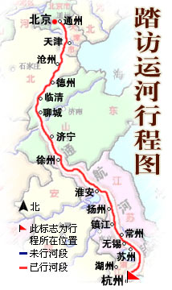
工程流体与粉体力学基础
0绪论
（2）隋朝----大运河
京杭大运河从公元前486年始凿，至公元1293年全线通航，前后共持续了1779年全长1794千米,是世界上最长的一条人工运河,是苏伊士运河的16倍,巴拿马运河的33倍,纵贯南北,是我国重要的一条南北水上干线。它北起北京,南至杭州,经过北京、天津、河北、山东、江苏、浙江六省市,沟通了海河、黄河、淮河、长江、钱塘江五大水系。
10

Slide 12
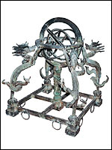

工程流体与粉体力学基础
0绪论
（3）汉朝----张衡----浑天仪
张衡是中国历史上最早制造水运浑天仪的人。张衡（公元78—139年），字平子，东汉南阳西鄂（今河南南阳）人，东汉时期杰出的科学家，太史令 。
11

Slide 13
工程流体与粉体力学基础
0绪论
浑天仪是一直径约5尺的空心球，上面绘有二十八宿，中外星官以及互成24度角的黄道和赤道，黄道上还表明二十四节气的名称。紧附于天球外的有地平环和子午环等。天体半露于地平环之上，半隐于地平环之下。天轴则支架在子午环上，其北极高出地平环36度，天球可绕天轴转动，这就是浑天仪的外部结构 。
利用漏壶的等时性，以漏壶流出的水为原动力，再通过浑象内部齿轮系统等传动和控制设备，使浑象每天均匀地绕天轴旋转一周，自动地、接近正确地演示天象。此外水运浑象还带动一个 “瑞轮冥荚”仪器，制成机械日历。传说冥荚每天长一片叶，到月半共长15片，以后每天掉一片叶，到月底正好掉完。用机械法使得在一个杠杆上每天转出一片叶，月半之后每天再落下一片叶子来，这样就可以知道月相。
12

Slide 14
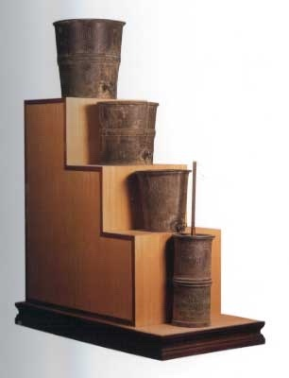
工程流体与粉体力学基础
0绪论
（4）铜壶滴漏—孔口泄流。
它以壶盛水，常常几个连在一起，
（日壶、月壶、星壶、受水壶）上边
几个壶底都有小孔，以便上面的壶装
满水后，利用水向下均衡滴流的方法
逐级向下滴，最下边的壶中有一直立
的浮标（也叫刻箭），上有刻度。漏
壶就是根据水位高低使浮标升降，观
测壶中刻箭刻度来计算时间的昼夜计
时器。漏壶可以不分白天夜晚、不分
晴天雨天计时。是我国古代的一种计
时器，它通过控制滴水的速度来精确
计算时间 。
13

Slide 15
工程流体与粉体力学基础
0绪论
2）国外
（1）公元前250年----阿基米德----论浮体
（2）1643年----托里拆利----孔口泄流定律
（3）1650年----巴斯卡----压强传递定律
（4）1686年----牛顿----液体内摩擦定律
（5）18世纪----伯努利----能量方程
（6）18世纪----欧拉----平衡和运动微分方程
（7）19世纪----纳维-斯托克斯----粘性流体力
学理论
14

Slide 16
工程流体与粉体力学基础
0绪论
（8） 19世纪----雷诺，达西----流态摩阻实验
（9） 20世纪----普朗特，卡门----附面层理论
七、多相流动的工程应用范围
1）能源工程：（1）液、固燃料的燃烧和流动
（2）煤粉的制备、分离与管道输送
2）化学工程：各种反应、萃取、分离装置中的多相流动
3）采矿工业：各种矿粉的洗选和输送
4）建材工业：水泥窑、陶瓷隧道窑中多相流动
5）环保工业：除尘设备中的多相流动
6）石化行业：钻井、采油、炼油、输运设备、反应釜、换热器、压力容器等中的多相流动。
15

Slide 17
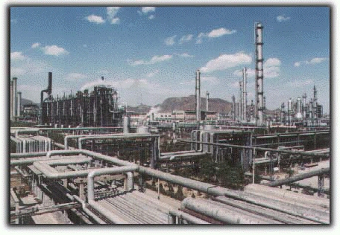
工程流体与粉体力学基础
0绪论
16

Slide 18
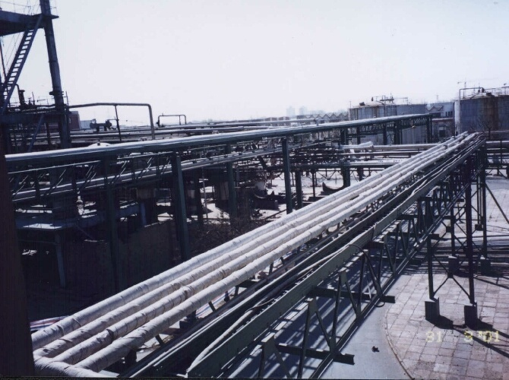
工程流体与粉体力学基础
0绪论
17

Slide 19
第一章 流体的力学性质Mechanical characteristics of fluid
1.1 流体的概念 Concept of fluid
一、物质的形态
有固态、液态、气态、等离子态和凝聚态 5种。
自然界和工程技术领域中主要常见的是前3种。
二、固体与流体的不同
1）固体：分子排列紧密，分子间作用力大。有确定形状，具有抵抗压力、拉力和切力三种能力；同时，固体在确定的切应力作用下将产生确定的、不随时间改变的剪切应变和变形 。
2）流体：分子排列松散，分子间内聚力小。无固定形状，不能抵抗拉力和剪力作用，只能抵抗压力。受微小切力作用会产生变形，产生流动。
18

Slide 20
第一章 流体的力学性质Mechanical characteristics of fluid
1.1 流体的概念 Concept of fluid
♠ 流体的特征
• 具有流动性。
• 无固定形状，随容器形状而变化。
• 受外力作用时内部产生相对运动。
♠ 流体质点
由大量分子构成的微团，其尺寸远小于设备的尺寸，远大于分子的自由程。
19

Slide 21
第一章 流体的力学性质Mechanical characteristics of fluid
1.1 流体的概念 Concept of fluid
三、液体与气体的区别
流体按压缩性的大小分为气体和液体。
1.液体分子间距较气体小，压缩性小—不可压缩流体。
2.液体占有确定的体积，有自由表面；气体无确定的体积，无自由表面。
3.液体粘性较大，随温度升高而降低；气体粘性较小，随温度升高而增大。
四、流体是连续介质
流体质点是微观上充分大、宏观上充分小的分子团，完全充满所占空间，彼此间无空隙存在。利用连续函数的解析法从宏观来研究流体平衡和运动状态下有关物理参数之间的数量关系。
20

Slide 22
第一章 流体的力学性质Mechanical characteristics of fluid
1.2 流体的主要物理性质 Main physical characteristics of fluid
1.2.1 密度density
（1）定义：单位体积流体内所具有的质量称为密度。
（2）计算：
均质流体：
（1-1）
非均质流体：
（3）单位 ：kg/m³
工程单位： kgf·s² /m⁴
21

Slide 23
第一章 流体的力学性质Mechanical characteristics of fluid
1.2 流体的主要物理性质 Main physical characteristics of fluid
• 单组分密度
• 液体：密度仅随温度变化（极高压力除外），其变化关系可从有关手册中查到。
• 气体：当压力不太高、温度不太低时，可按理想气体状态方程计算
• 注意 ：手册中查得的气体密度都是在一定压力和温度下之值，若条件不同，则密度需进行换算。
22

Slide 24
第一章 流体的力学性质Mechanical characteristics of fluid
1.2 流体的主要物理性质 Main physical characteristics of fluid
• 混合物的密度
•混合气体：各组分在混合前后质量不变，则有
—气体混合物中各组分的体积分率
—混合气体的平均摩尔质量
—气体混合物中各组分的摩尔(体积)分率
23

Slide 25
第一章 流体的力学性质Mechanical characteristics of fluid
1.2 流体的主要物理性质 Main physical characteristics of fluid
•混合液体：假设各组分在混合前后体积不变，则有
—液体混合物中各组分的质量分率
24

Slide 26
第一章 流体的力学性质Mechanical characteristics of fluid
1.2 流体的主要物理性质 Main physical characteristics of fluid
1.2.2 重度specific weight
（1）定义：单位体积流体所具有的重量称为重度。
（2）计算：
均质流体：
（1-2）
非均质流体：
（3）单位 ：N/m³
工程单位： kgf /m³
25

Slide 27
第一章 流体的力学性质Mechanical characteristics of fluid
1.2 流体的主要物理性质 Main physical characteristics of fluid
1.2.3 流动性flowability
流体没有固定的形状，其形状取决于限制它的固体边界；流体各个部分之间易发生相对运动，即流体的流动性。流体在受到很小的切应力时，就要发生连续的变形，直到切应力消失为止。受到切应力作用而发生连续变形的流体称为运动流体。反之，称为静止流体。切应力是流体处于运动状态的充分必要条件。
26

Slide 28
第一章 流体的力学性质Mechanical characteristics of fluid
1.2 流体的主要物理性质 Main physical characteristics of fluid
1.2.4 可压缩性和膨胀性compressibility and expansion of fluid
(1)可压缩性
流体不仅形状容易发生变化，且在压力作用下，其体积会发生改变。即流体的可压缩性。
体积压缩系数定义：在一定温度下，单位压力增量产生的体积相对减少率。
流体的可压缩性的倒数即体积弹性模量
(1-5)
27

Slide 29
第一章 流体的力学性质Mechanical characteristics of fluid
1.2 流体的主要物理性质 Main physical characteristics of fluid
(2)膨胀性
在压力不变的条件下，流体温度升高时，其体积增大的性质称为膨胀性。膨胀性大小用体积膨胀系数表示,其定义为：在一定压力下，温度每增加1ºC时所发生的体积相对变化量。
在一个大气压下，在温度较低时（10～20˚C），温度每增加一度，水的体积相对改变量仅为万分之1.5；温度较高时（90～100˚C）,也只改变万分之7。一般不考虑液体的膨胀性。
(1-7)
28

Slide 30
第一章 流体的力学性质Mechanical characteristics of fluid
1.2 流体的主要物理性质 Main physical characteristics of fluid
1.2.5 粘滞性viscosity
粘性指的是当流体受到外部剪切力作用而发生相对运动时，其内部相应要产生抵抗变形的切向阻力的性质。粘性是流体具有的一个重要性质。流体是由分子组成的物质，当它以某一速度流动时，其内部分子间存在着吸引力。此外，流体分子和固体壁之间有附着力作用。分子间的吸引力和流体分子与壁面附着力都属于抵抗流体运动的阻力，而且是以摩擦形式表现出来的。其作用是抵抗液体内部的相对运动，从而影响着流体的运动状况。
29

Slide 31
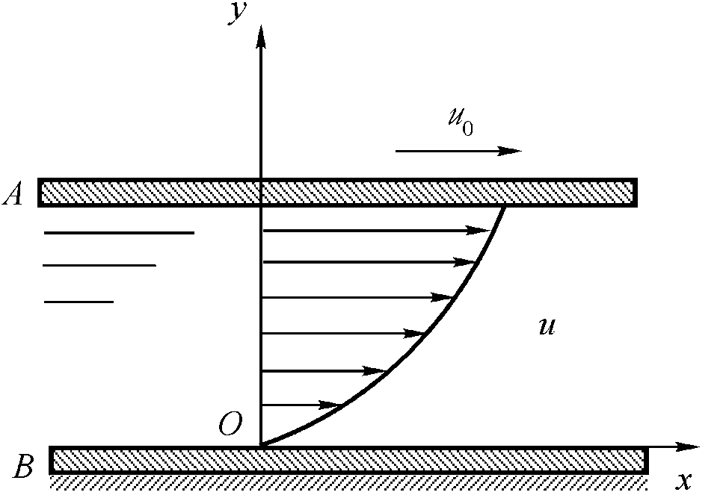
第一章 流体的力学性质Mechanical characteristics of fluid
1.2 流体的主要物理性质 Main physical characteristics of fluid
(1)牛顿内摩擦定律
设想有两块相互平行的平板A和B，其间充满流体。当下板B固定不动，上板A以速度u0平行下板运动时，由于流体的粘性，两板间流体便发生不同速度的运动状态，如图1-1。
30

Slide 32
第一章 流体的力学性质Mechanical characteristics of fluid
1.2 流体的主要物理性质 Main physical characteristics of fluid
粘附在动板下面的流体层将以u0的速度运动，愈往下速度愈小，直到附在固定板流体层的速度为零，速度分布按直线规律变化 。
运动较慢的流体层，都是在较快的流体层带动下才运动的。同时，快层也受到慢层的阻碍，而不能运动的更快。
液体内摩擦定律：流体层之间单位面积的内摩擦力与流体剪切变形速率即速度梯度成正比。
31

Slide 33
第一章 流体的力学性质Mechanical characteristics of fluid
1.2 流体的主要物理性质 Main physical characteristics of fluid
单位面积上的内摩擦力，即粘性切应力
动力粘性系数，或简称粘度:反映流体内摩擦力的大小，它是代表流体粘滞性的物理量，与流体种类、温度有关。
(1-8)
(1-9)
32

Slide 34
第一章 流体的力学性质Mechanical characteristics of fluid
1.2 流体的主要物理性质 Main physical characteristics of fluid
（2）粘性系数或粘度dynamic viscosity
粘性系数的物理意义：在相同的速度梯度情况下，表征流体粘性大小。
粘性系数的单位：N·s/m²或Pa·s。
物理单位制中，单位是p(poise的字头)，中文称为“泊”。1p=0.1Pa·s。
或用泊的百分之一—厘泊表示，符号为cP。
1P=100cP
运动粘度：动力粘性系数与流体密度的比值。Kinematic viscosity
（1-10）
33

Slide 35
第一章 流体的力学性质Mechanical characteristics of fluid
1.2 流体的主要物理性质 Main physical characteristics of fluid
国际单位：m²/s；
物理单位是cm²/s，也叫做“斯”，符号为St
（Stoke）。有些文献中亦称“沱”。斯的百分之一称为厘斯，符号为cSt。
1St=100cSt
因为没有力的要素，仅有运动学量纲，故称为运动粘度。
符合内摩擦定律的流体称为牛顿流体Newtonian fluid，否则称为非牛顿流体non-Newtonian fluid。
34

Slide 36
第一章 流体的力学性质Mechanical characteristics of fluid
1.2 流体的主要物理性质 Main physical characteristics of fluid
（3）温度对粘度的影响
温度对粘度的影响比较显著。温度升高时，液体的μ值降低，而气体μ值反而加大。原因是液体的分子间距较小，相互吸引。当温度升高时，间距增大，吸引力减小。气体分子间距较大，吸引力影响很小，但根据分子运动理论，分子的动量交换率因温度的升高而加剧，因而使切应力也随之增加。
35

Slide 37
第一章 流体的力学性质Mechanical characteristics of fluid
1.2 流体的主要物理性质 Main physical characteristics of fluid
1.2.6 表面张力surface tension
由于液体的分子吸引力极小，一般来说，它只能承受压力，不能承受张力。但在液体与气体相接触的自由液面上，由于气体分子的内聚力和液体分子的内聚力有显著的差别，使自由液面上液体分子有向液体内部收缩的趋势，这种趋势表明，液体表面各部分之间存在相互作用的拉力，使其表面总处于张紧状态。如空气中的自由液滴总是呈球形。液体表面的这种拉力就称为表面张力。单位长度上的表面张力称为表面张力系数。
36

Slide 38
第一章 流体的力学性质Mechanical characteristics of fluid
1.2 流体的主要物理性质 Main physical characteristics of fluid
在毛细管中，表面张力可以引起显著的液面上升和下降，即管中的液位与管外的液位有明显的高度差。这种现象称为毛细现象capillarity
在用某些玻璃管制成的水力仪表中，必须注意到表面张力的影响。事实上，不仅对细玻璃管有毛细现象，对狭窄的缝隙和纤维及粉体物料构成的多孔介质也有毛细现象。因此，广义地说，毛细现象是由液体对固体表面的润湿效应和液体表面张力所决定的一种现象。
与所接触的液体一起产生毛细现象的固体壁面可以通称为毛细管。
37

Slide 39
第一章 流体的力学性质Mechanical characteristics of fluid
1.2 流体的主要物理性质 Main physical characteristics of fluid
润湿效应是液体和固体相互接触时的一种界面现象。
所谓润湿wet，是指液体与固体接触时，前者要在后者表面上四处扩张；而不润湿则是指液体在固体表面不扩张而收缩成团。
当玻璃管插入水中时，由于水的内聚力小于水同玻璃间的附着力，水将润湿玻璃管的内外壁面。在内壁面由于管径小，水的表面张力使水面向上弯曲并升高。
38

Slide 40
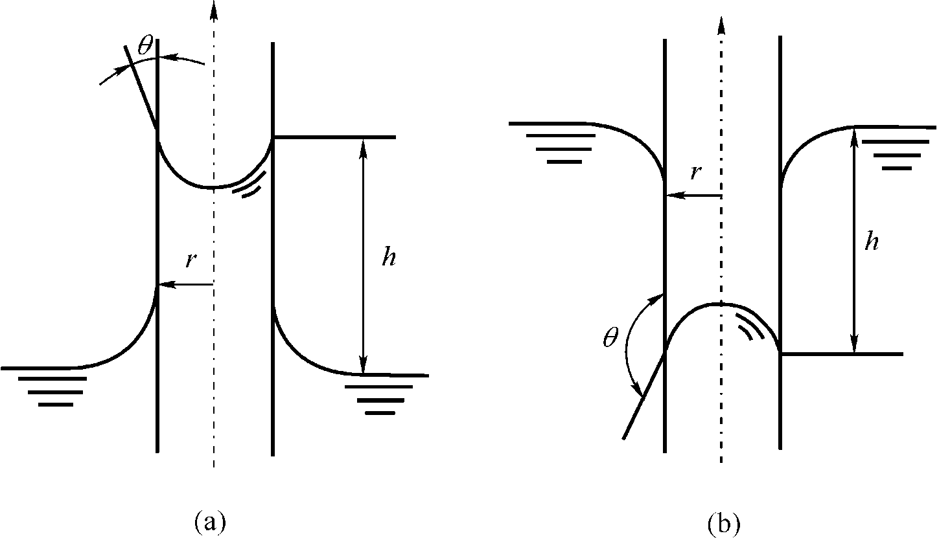
第一章 流体的力学性质Mechanical characteristics of fluid
1.2 流体的主要物理性质 Main physical characteristics of fluid
液体进入毛细管后，自由液面要形成弯月面。如果润湿，弯月面为下凹，且毛细管内的液面将高于管外的液面。如图1-2。
39

Slide 41
第一章 流体的力学性质Mechanical characteristics of fluid
1.2 流体的主要物理性质 Main physical characteristics of fluid
当玻璃管插入水银（或其它不润湿管壁的液体）中时，由于水银的内聚力大于水银同玻璃间的附着力，水银不能润湿玻璃，水银面向下弯曲，表面张力将使玻璃管内的液柱下降，其弯月面上凸，管内液面低于管外液面。
现以水为例推导毛细管中液面升高的数值。表面张力拉液柱向上，直到表面张力在垂直方向上的分力与所升高液柱的重量相等时，液柱就平衡下来。
40

Slide 42
第一章 流体的力学性质Mechanical characteristics of fluid
1.2 流体的主要物理性质 Main physical characteristics of fluid
管壁圆周上总表面张力在垂直方向的分力 ，方向向上
上升液柱重量
液体上升高度与管子直径成反比，并与液体种类及管子材料有关。显然，液体能润湿管壁时，θ为锐角，反之，为钝角。 θ为钝角时，h为负值，表明管内液面低于管外液面。
41

Slide 43
第一章 流体的力学性质Mechanical characteristics of fluid
1.2 流体的主要物理性质 Main physical characteristics of fluid
例1-1 设有一根毛细管，其内径为2mm，与水的接触角为20º，水在空气中的表面张力系数为0.0730N/m，若水的密度为1000kg/m³，试求水在毛细管中的上升高度。
解：
在20˚C时，一般地，水与玻璃的接触角θ =8～9˚，水银与玻璃接触角θ =130˚。
42

Slide 44
第一章 流体的力学性质Mechanical characteristics of fluid
1.3 牛顿流体和非牛顿流体Newtonian fluid and non-Newtonian fluid
式(1-9)牛顿切应力公式表明了流体内摩擦力与速度梯度之间的关系。事实上，对于任意流体，其内摩擦切应力总是速度梯度的单值函数。
在物理意义上，该公式表明有一大类流体，其切应力与速度梯度呈线性关系，该类流体称为牛顿流体。反之，即切应力与速度梯度呈非线性关系，则该类流体称为非牛顿流体。
各种物质的切应力与速度梯度之间的关系如图1-3(a)所示。
43

Slide 45
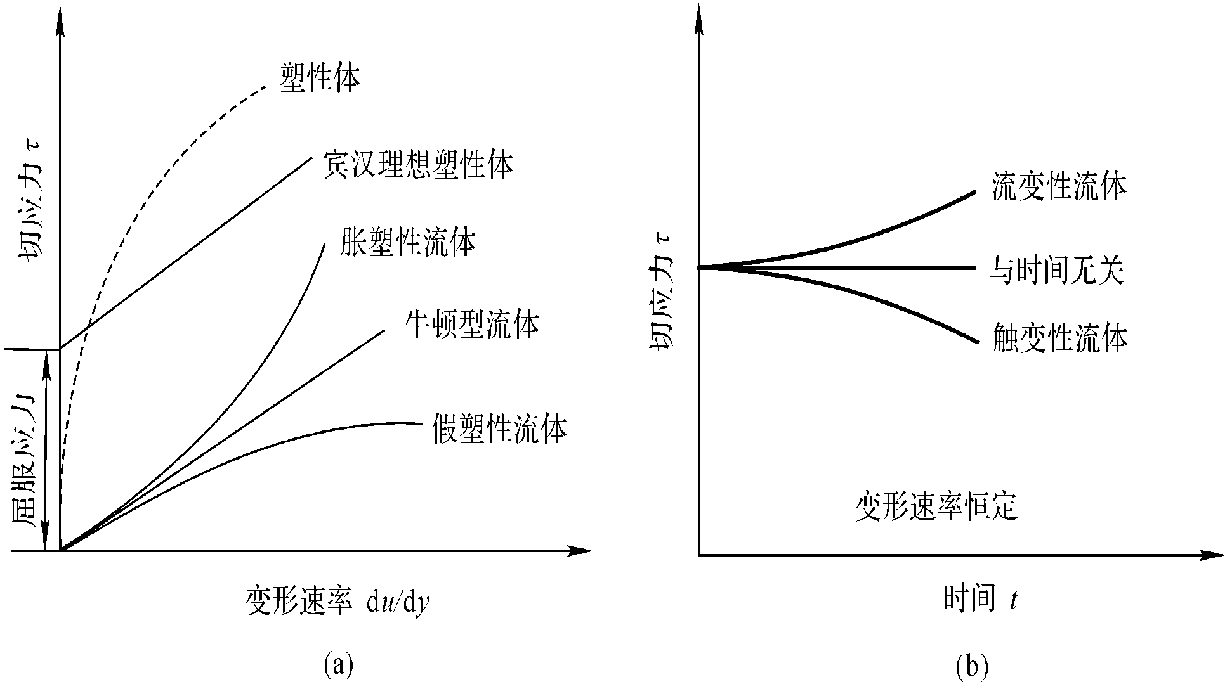
第一章 流体的力学性质Mechanical characteristics of fluid
1.3 牛顿流体和非牛顿流体Newtonian fluid and non-Newtonian fluid
44

Slide 46
第一章 流体的力学性质Mechanical characteristics of fluid
1.3 牛顿流体和非牛顿流体Newtonian fluid and non-Newtonian fluid
牛顿流体、假塑性流体和胀塑性流体三种物质受很小的切应力就会产生较大的剪切变形速率（速度梯度），且切应力-速度梯度曲线通过原点，因此将它们分类为不能抵抗切应力的真实流体；
塑性流体能抵抗小的切应力，即速度梯度为0时，其切应力不为0。宾汉（Bingham）理想塑性流体在切应力达到屈服应力之前无变形，超过屈服应力后切应力与变形速率成线性关系。塑性体和宾汉理想塑性体可以看成一半是固体一半是流体。
45

Slide 47
第一章 流体的力学性质Mechanical characteristics of fluid
1.3 牛顿流体和非牛顿流体Newtonian fluid and non-Newtonian fluid
假塑性流体的切应力-速度梯度曲线下凹，而胀塑性流体的则上凹。这表明，前者的斜率随着速度梯度增加而下降，因此又被称为剪切变稀流体（速度梯度增加会降低其粘性）；后者斜率随着速度梯度增加而增大，因此被称为剪切变稠流体（速度梯度增加将提高其粘性）。
图1-3（b）表明了更复杂的一类非牛顿流体。这类流体的切应力在速度梯度保持恒定时要随时间变化。切应力随时间增加的流体称为流变性流体，反之则称为触变性流体。非牛顿流体主要是流变学的研究对象。
46

Slide 48
第一章 流体的力学性质Mechanical characteristics of fluid
1.3 牛顿流体和非牛顿流体Newtonian fluid and non-Newtonian fluid
广义牛顿切应力公式
系数η同样反映了流体的内摩擦特性，常常被称为广义牛顿粘度。对于牛顿型流体， η当然就是粘度μ，属于流体的物性参数。对于非牛顿型流体，η不再是常数，它不仅与流体的物理性质有关，而且还与受到的切应力或剪切速率有关，即流体的流动情况要改变其内摩擦特性。
(1-12)
47

Slide 49
第一章 流体的力学性质Mechanical characteristics of fluid
1.3 牛顿流体和非牛顿流体Newtonian fluid and non-Newtonian fluid
指数模型认为，非牛顿流体的粘度函数是速度梯度或剪切速率绝对值的一个指数函数，其表达式为
称为参考或相对剪切速率（速度梯度）,
数值上与剪切速率相等，无量纲。
（1） n=1时， η = η R= μ ，为牛顿型流体；
（2） n <1时，为假塑性或剪切变稀流体；
（3） n>1时，为胀塑性或剪切变稠流体。
48

Slide 50
本章小结：
本章主要介绍了流体的力学性质，主要有流体的概念、流体的主要物理性质（密度、重度、可压缩性、膨胀性、粘滞性、粘性系数、牛顿内摩擦定律、表面张力）。同时介绍了牛顿流体与非牛顿流体的异同。在学习本章的时候，应把重点放在流体物性参数的概念与计算，理解牛顿流体与非牛顿流体的区别。
49

Slide 51
思考及练习题
1.液体与气体有何不同，有哪些不同性质？
2.流体的密度、重度和相对密度的含义及相互关系
3.流体的压缩性和膨胀性的含义，温度和压力对其有何影响？
4.什么粘性？气体和液体的粘性有何区别，原因何在？
5.牛顿流体与非牛顿流体有何区别？
50

Slide 52

The End
51

